Slide 2
IVIG (Immunoglobuline per via endovenosa) e SCIG (immunoglobuline per via sottocutanea)
IVIG:
PRO:
Immediato raggiungimento dei livelli desiderati
Maggior intervallo tra le varie somministrazioni (4 settimane)
CONTRO:
Valori medi mensili minori
Valori mensili non costanti
Maggior rischio reazioni avverse
Maggior costo
Necessità di reperire accesso venoso
In ospedale

Slide 3
Febbre, mialgie, dolore addominale, cefalea
Sospendere l’infusione. L’infusione può essere poi ripresa dopo alcuni minuti diminuendone la velocità.
Paracetamolo 15mg/kg ev
Utile premedicazione con paracetamolo prima delle successive infusioni

Slide 4
Reazioni anafilattiche
dispnea, orticaria, vomito, collasso cardiocircolatorio e perdita di coscienza fino al vero e proprio shock (sono rare e in genere compaiono nel corso delle prime infusioni e all’inizio della infusione).
Sospendere l’infusione e attivare sistema di emergenza del proprio H
Adrenalina 0.01 mg/Kg (pura) ripetibile dopo 15 minuti, IM
Mantenere pervio il CVP per liquidi e farmaci dello shock (CCS, antistaminico)
Utile premedicazione con CCS e antistaminico prima delle successive infusioni.

Slide 5
Chi va piano va sano e va lontano…soprattutto all’inizio
Primi 30’ 0.5ml/kg/h
Seconda ora 1 ml/kg/h
Fino a 2ml/kg/h

Slide 6
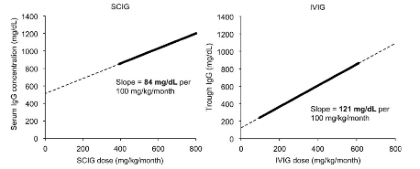
IVIG e SCIG
SCIG:
Valori medi mensili IgG >

Slide 7
SCIG:
Valori medi mensili IgG >
Mantenimento livello costante di IgG
< rischio reazioni avverse
< costo
A DOMICILIO

Slide 8
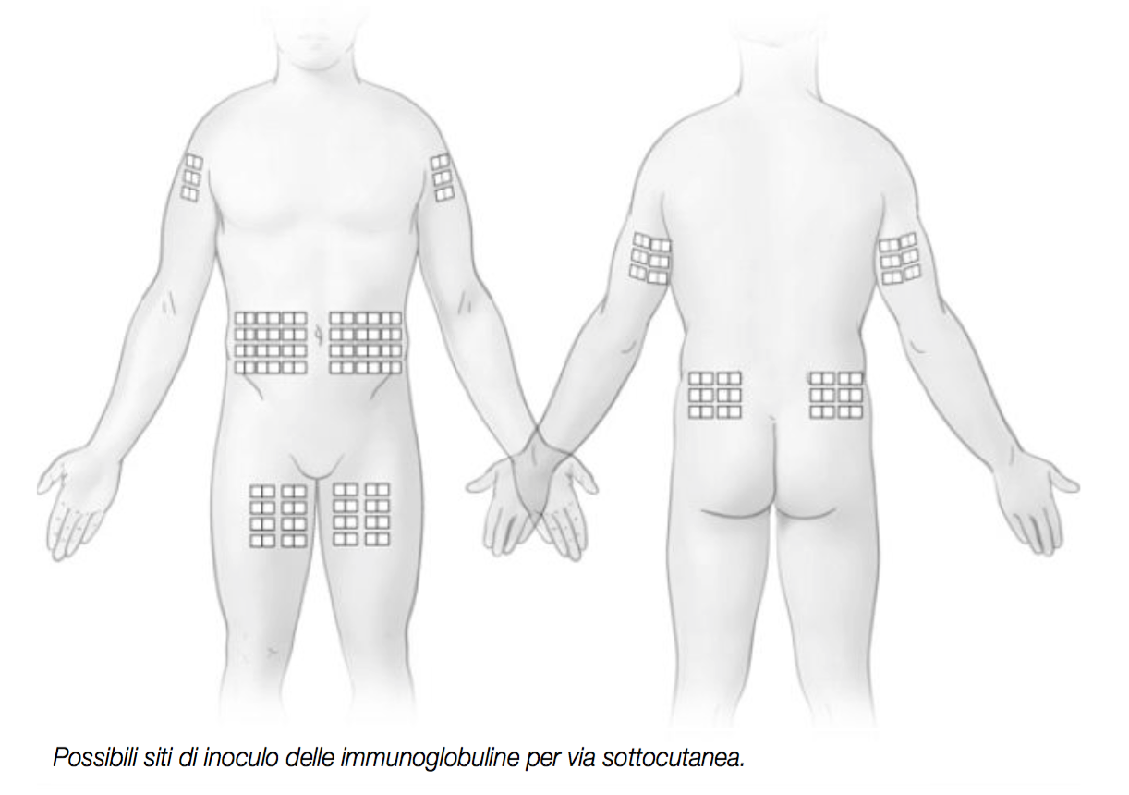

Slide 9
Ipo-g-globulinemia transitoria del lattante:
quando interrompere la terapia sostitutiva?
Dosare le IgG prima di ogni infusione
Se le
IgG si mantengono > 500 mg/dl
Diradare le infusioni ( ogni 4 poi ogni 6 poi ogni 8 sett.)
IgG continuano a mantenersi
Se le
> 500 mg/dl
Interrompere le infusioni
Mantenere terapia antibiotica al primo segno di infezione

Slide 10
Obiettivo: fine ultimo per cui si intraprende uno studio clinico (es. confrontare l’efficacia di due trattamenti, SCIG contro IVIG in pazienti affetti da difetti anticorpali)
Outcome: risultato dello studio inteso come misura dell’obiettivo
Endpoint: letteralmente il «punto di fine osservazione» per la misura dell’outcome

Slide 11
Lo scopo del nostro studio: paragonare efficacia e sicurezza delle immunoglobuline sottocute rispetto a precedenti terapia per via endovenosa o altri prodotti sottocute

Slide 12
Come si calcola la giusta dimensione di un campione?
Sample size: [z² * p (1-p)] / e²
Z: Z.score che dipende dall’intervallo di confidenza
P: deviazione standard
E: errore

Slide 13
• La rilevanza di un endpoint è da definirsi sostanzialmente in base alla relazione che ha con l’obiettivo dello studio
• In pratica, l’endpoint è tanto più rilevante quanto più rappresenta una misura diretta dell’obiettivo (tossicità, attività, efficacia...)= Adeguatezza
• L’affidabilità di misurazione («oggettività»): la misurazione dell’endpoint è inequivocabile
• Indipendenza da fattori estrinseci («robustezza»): fattori esterni, come la cadenza della misurazione, non influenzano il suo valore
Gennaro Daniele IRCCS Fondazione Policlinico Gemelli

Slide 14
L’endpoint ideale è:
• Clinicamente rilevante (adeguato): misura diretta del beneficio clinico (obiettivo)
• Oggettivamente misurabile (scevro da bias)
• Indipendente da fattori estrinseci
Gennaro Daniele IRCCS Fondazione Policlinico Gemelli

Slide 16
ENDPOINT I: concentrazione pre infusione

Slide 17
ENDPOINT I: infezioni durante IVIG (retrospettivo) e SCIG (prospettico)

Slide 20
Il test del chi quadro (X²)
Il test del chi-quadro χ2 serve a saggiare l'ipotesi che una certa discrepanza tra frequenze attese e
frequenze osservate sia dovuta:
H0: al caso (campionamento, imprecisione, errore distribuito, ecc.) oppure a
H1: al fatto che il campione provenga da una popolazione diversa da quella da cui
deriva la frequenza attesa.
E’ un test per confrontare proporzioni

Slide 21
ANOVA: anali di varianza
Tecnica statistica che viene utilizzata per verificare se le medie di due o più gruppi sono significativamente diverse l’una dalle altre.
L’obiettivo della tecnica è di verificare (“o di smentire”) l’ipotesi nulla attraverso l’utilizzo di un test statistico.
Regressione lineare semplice
La regressione è quella tecnica statistica utilizzata per studiare le relazioni che intercorrono tra due o più caratteri (variabili) statistici.

Slide 22
Confronto tra popolazione italiana e popolazione pediatrica in studio.

Slide 23
Livelli di immunoglobuline pre-infusione (g/L) per differenti categorie di BMI: non vi sono differenze significative

Slide 24
La ricerca infermieristica?
Ogni disciplina o arte diviene scienza quando inizia ad accrescere autonomamente il proprio corpus di conoscenze
Ricerca: produzione di nuove conoscenze relative a una disciplina allo scopo di:
migliorare il modo di fare le cose
scoprire o provare nuove tecniche
introdurre comportamenti innovativi
semplificare o migliorare la vita delle persone

Slide 25
Quando nasce la Ricerca Infermieristica
Nasce nell’800 con Florence Nigthingale
Prime riviste infermieristiche già nell’’800: divulgazione, aggiornamento.
anni 30-40: inizia negli USA la ricerca scientifica sulla formazione infermieristica
anni 50-60: inizia ricerca sul ruolo degli infermieri
La prima rivista di ricerca infermieristica: Nursing research 1952
Anni 70: inizia la ricerca clinica: osservazionale e sugli esiti clinici

Slide 26
Solida associazione tra qualità delle cure infermieristiche ed outcomes di salute dei pazienti e in particolare di neonati e bambini in numerosi contesti clinici.
Qualità delle cure infermieristiche è parte fondamentale dell’adeguatezza delle cure ospedaliere e del governo clinico nel suo complesso.
Necessità di investire nel miglioramento continuo delle cure infermieristiche riconosciuto nei sistemi sanitari più avanzati
26

Slide 27
La ricerca infermieristica pediatrica persegue il miglioramento, l’innovazione, la scoperta di nuovi modi di agire applicati agli oggetti peculiari dell’Infermieristica pediatrica in quanto disciplina assistenziale:
il benessere e il comfort del bambino con problemi di salute e della sua famiglia
il soddisfacimento dei bisogni determinati dal problema di salute
il recupero del benessere del bambino e della sua famiglia
Il supporto al mantenimento di stili di vita sani e alla prevenzione delle alterazioni dello stato di salute
applicando a tali obiettivi il metodo scientifico della ricerca empirica

Slide 28
La ricerca infermieristica CLINICA
si svolge attraverso l’osservazione e la sperimentazione su
^{pazienti}
Allo stesso modo dell’azione professionale dell’Infermiere, che parte dalla individuazione dei bisogni del paziente e mira al soddisfacimento di questi bisogni.
Anche la ricerca infermieristica clinica parte dal paziente per tornare al paziente, sotto forma di un miglioramento delle sue potenzialità nell’affrontare la malattia.

Slide 29
Perché fare ricerca in ambito infermieristico pediatrico?
Perché il bambino non è un piccolo adulto
Perché ha diritto a cure specifiche pediatriche fornite da personale specializzato
Perché i bisogni del bambino sono differenti e molteplici, specifici di un soggetto fragile
Perché esistono classi di età ed ognuna ha le proprie specificità

Slide 30
Problemi della ricerca in area pediatrica???
Necessità di aumentare la produzione scientifica pediatrica specie nel campo della ricerca sul farmaco.
Difficoltà di campionamento (differenti classi di età)
Difficoltà di arruolamento
Difficoltà al trasferimento di conoscenze nella pratica clinica.
Bassa compliance dei professionisti alla collaborazione nelle sperimentazioni cliniche.
Richiesta dei professionisti di aumentare le competenze in campo EBP.
Difficoltà di sviluppo della pratica di “Decision Making” basato su prove di efficacia, particolarmente tra i professionisti Infermieri.

Slide 31
Le linee di ricerca
in infermieristica di area pediatrica
area dell’INFERMIERISTICA PEDIATRICA CLINICA
Riduzione del dolore da procedura
Fattori che influenzano la gestione dei CVP
Impatto dell’organizzazione del lavoro infermieristico sul bambino ricoverato
Implementazione dei diritti dei bambini
Family-centered care
Valutazione del rischio di LdC e cadute
Accoglienza al bambino e alle famiglie di provenienza non Italiana
area dell’ORGANIZZAZIONE E DEL BENESSERE LAVORATIVO
Sistemi di misurazione della complessità assistenziale in pediatria (Paediatric Acuity and Nursing Dependency Assessment (PANDA)
Incidenza e determinanti di Stress lavorativo, Burnout e Workaholism tra gli infermieri
Strategie per promuovere la scelta della professione infermieristica tra I giovani
Aspettative dei Bambini nei confronti della figura di infermiere
area INTERDISCIPLINARE
Controllo delle infezioni
Prevenzione degli errori e sicurezza del paziente
Competenze degli operatori in EBP

Slide 32
area dell’INFERMIERISTICA GENERALE
Disoccupazione infermieristica
Fattori che influiscono sulla decisione di diventare infermiere – infanzia
Fattori che influiscono sulla decisione di diventare infermiere – adolescenza
Molestie sessuali al personale infermieristico
Pendolarismo infermieristico
Workhaolism (dipendenza da lavoro)
area della STORIA DELL’INFERMIERISTICA
Letteratura infermieristica in lingua italiana precedente a Nightingale ed influenze degli autori italiani sul pensiero della stessa
identificazione corretta del luogo di nascita di F. Nightingale

